Slide 1
群 论
------- Theory of Groups

Slide 2
群论是研究系统对称性质的数学工具.
群的概念形成于19世纪.群是现代代数最基本和最重要的概念之一。其在理论物理，量子力学，量子化学等方面有有着应用。
群论的主要数学基础是线性代数。

Slide 3
第一章 群的基础知识
§1.1 群的概念
§1.2 子群
§1.3 生成元与循环群
§1.4 直积群
§1.5 共轭类
§1.6 同构与同态

Slide 4
§1.1 群的概念
一、群的定义
二、群的简单性质
三、群的阶
四、乘法表

Slide 5
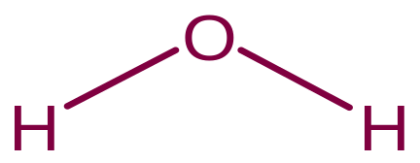


H₂O分子
CO分子
N₂分子

Slide 6
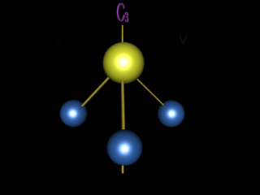
NH
3

Slide 7
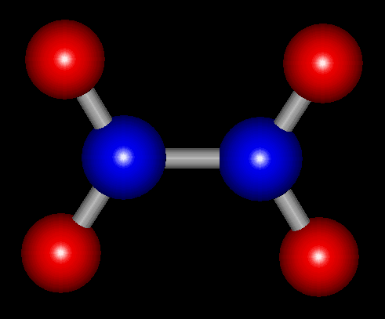
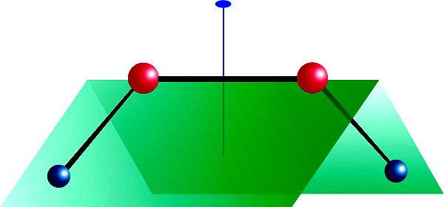
平面的乙烯分子
H₂O₂

Slide 8
一、群的概念
1. 集合与代数运算
(1) 集合
有限个或无限个具有固定属性的事物的总体.
集合中的事物称为元素.
(2) 代数运算
设G是一个非空集合，如果有一个规则，使G中任意两个元素a, b，恒对应于G中唯一确定的元素c，则称此对应规则为G的一个代数运算.

Slide 9
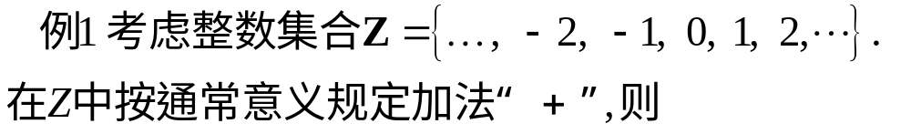
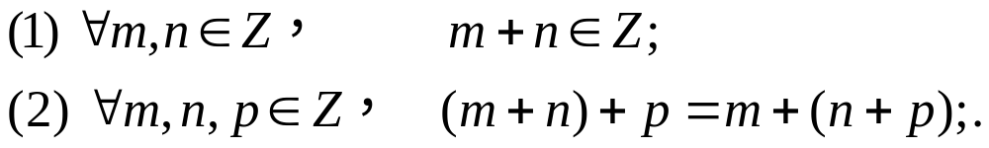
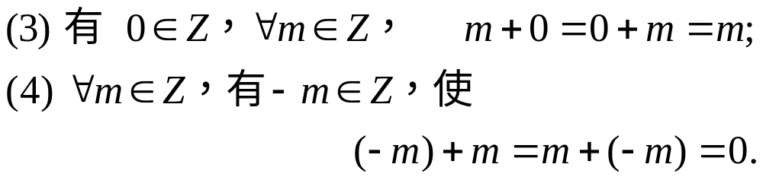
各种不同的集合，可以存在不同的代数运算.

Slide 10
使一平面图形保持不变的操作(变换)的集合记为G，定义G 中变换的乘积为相继施行两次变换的结果.
看一下使平面上 正三角形纸片 位置重合的例子.

Slide 11
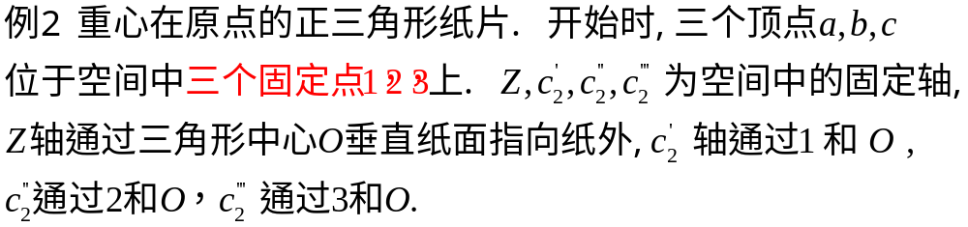
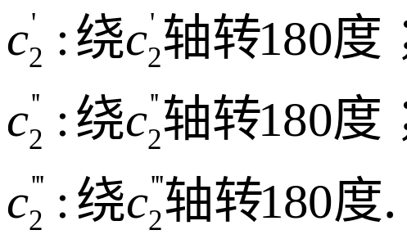
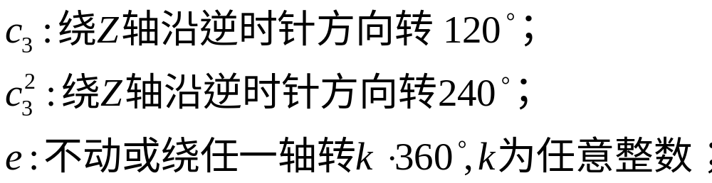

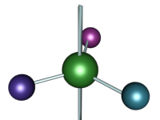
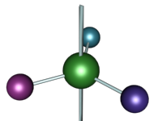

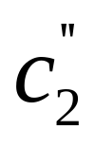
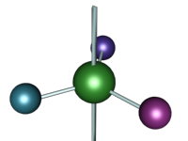



转
120
ο
1
a
b
c
3
转
ο
2
120
转
120
ο

Slide 12
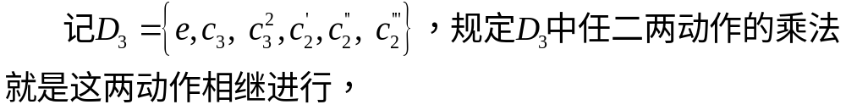
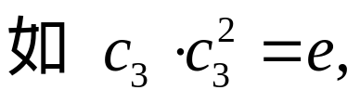
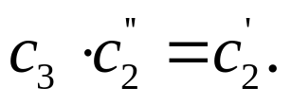







可以验证：
1
a
2
b
c
3
c
a
b
a
c
b

Slide 13
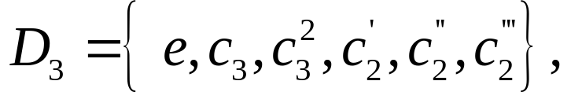
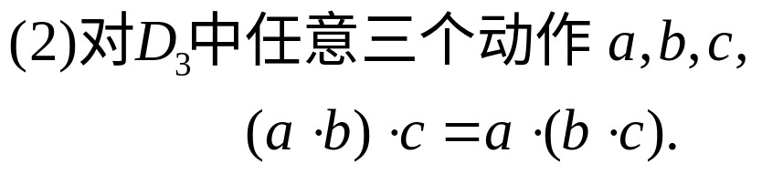
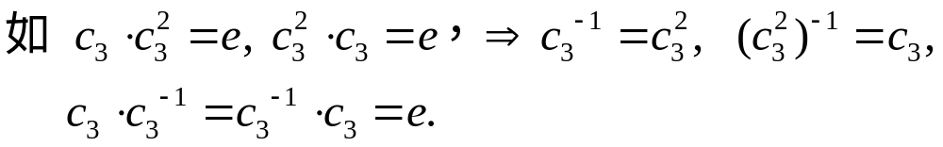
1
a
2
b
c
3

Slide 14
上面两个例子的共同特点：
有一个集合，元素间有一个运算，且满足4个条件：
封闭性；
结合律；
有单位元；
有逆元素.
人们将满足上述4个条件的运算的集合看成一个系统，并称之为群.

Slide 15
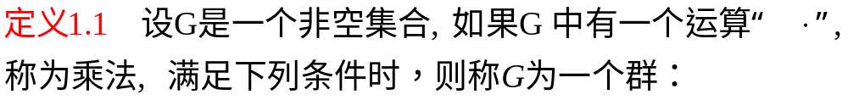
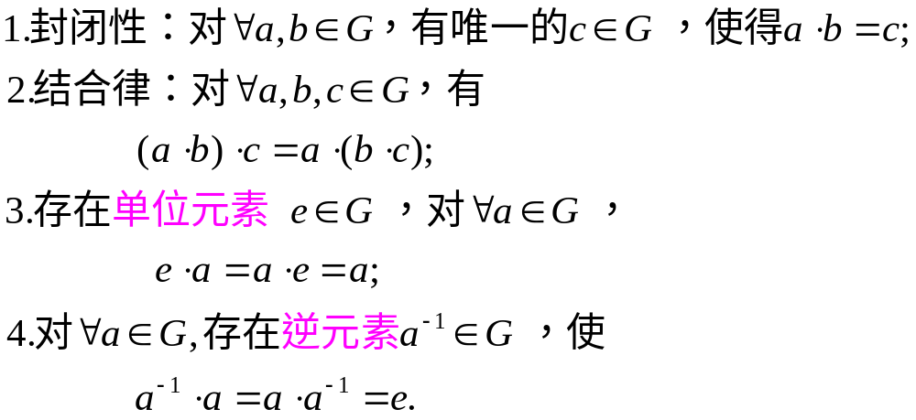
2. 群的定义
注: 群中定义的乘法并不一定是通常的乘法，只是称为乘法.

Slide 16
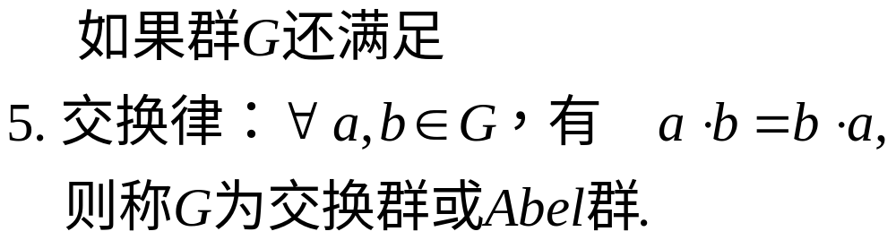
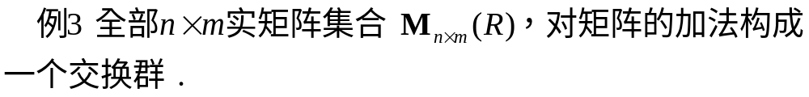
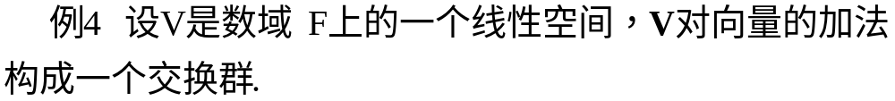
3. 交换群
习惯上称 例1 中的Z为 整数加法群.

Slide 17
4. 对称操作与对称操作群
例2中的D₃也是群. 与D₃类似的群在物理和化学中经常遇到:
群中的每一元素，都是使某个物质体系所占空间位置与原来位置重合的动作，称这样的动作为对称操作.
如果一个群包含了这个物质体系的全部对称操作,则称这个群为这个物质体系的对称操作群.

Slide 18
在数学上，作为群的元素可以是任何客体，元素的乘积规则也可任意定义，但在物理中，作为群元素的客体往往是变换、变换算符或矩阵.

Slide 19
二、群的简单性质
从群的定义，可以推出下面的一些性质：
群中单位元素是唯一的；
在群中，每个元素只有一个逆元素；
(a⁻¹) ⁻¹ =a;
群中消去律成立，即若
ab=ac，则有b=c；
即若 ba=ca，则有b=c.

Slide 20
三、群的阶
1. 有限群与无限群
(1)元素个数有限的群称为有限群.
(2)若群元素个数是无限的,则称为无限群.
如 整数加法群是无限群.
2. 群的阶
有限群的元素个数称为群的阶(order).
D₃群是有限群， D₃群的阶是6.

Slide 21
四、 群的乘法表
认识一个群，很重要的是要搞清它的乘法运算，即群中任二个元素的乘积是哪个元素.
在有限群中，最原始的方法是将群中每一元素与其他元素逐个相乘，看看乘积是哪个元素，并记录下来.
1. 群的乘法表
这种把有限元素乘积排成表，称为群的乘法表.

Slide 22
2.构造乘法表：
(1) 重排定理
在有限群的乘法表中，每个群的元素，在每行中一定出现且仅出现一次，在每列中一定出现且仅出现一次.
(2) 乘法表相乘顺序
元素所在行最左面的元素与所在列最上面元素的乘积.

Slide 23
G | e | f | g | …
e | e | ef | eg | …
f | fe | ff | fg | …
g | ge | gf | gg | …
… | … | … | … | …
乘法表相乘顺序：元素所在行最左面的元素与所在列最上面元素的乘积.

Slide 24
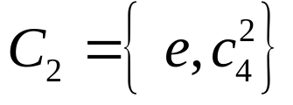


例 构造群 的乘法表.
 | e
e
* | e a
e a | e a a e

Slide 25
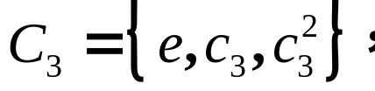



例5 构造群 的乘法表.
 | e
e
注意两个对称操作相乘的次序

Slide 26







例6 构造D₃群的乘法表.

Slide 27
3. 乘法表特点
(1) h阶群的乘法表由h行和h列构成;
(2)群中的每个元素在乘法表的每一行和每一列中只出现一次;
(3)乘法表中不可能有两行或两列完全相同.
再看一例子.

Slide 28
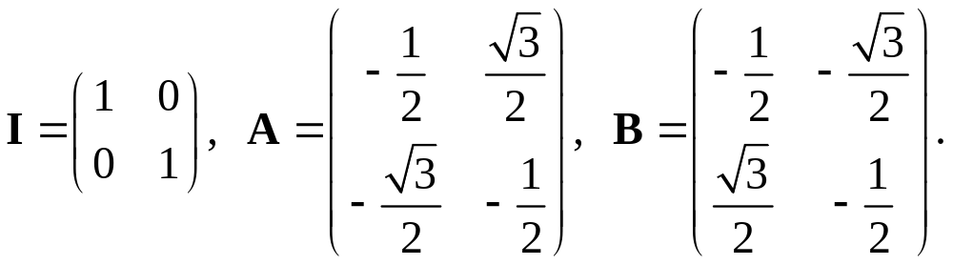
例．验证以下三个2阶矩阵构成一个群，并写出乘法表。

Slide 29
证明: 三矩阵的乘法表如下：
* | I A B
I A B | I A B A B I B I A
(1)由乘法表知，三矩阵在矩阵乘法下满足封闭性；

Slide 30
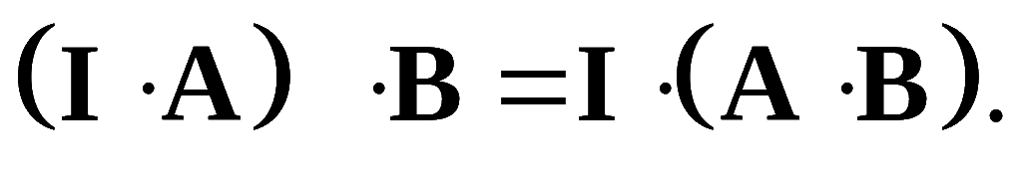
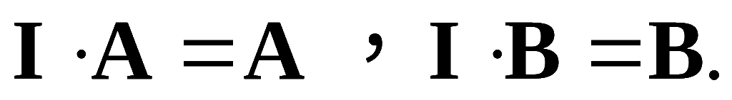
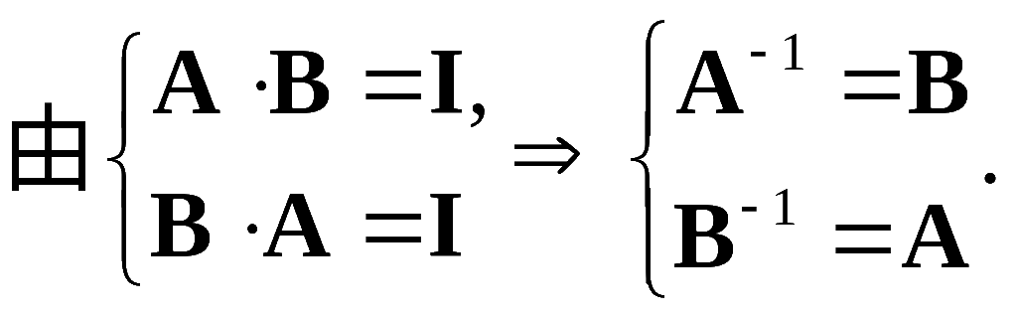
(2) 任意三矩阵乘积有：
满足结合律；
(3) 有单位元 I，使得
(4) 矩阵A, B，存在逆元素，
纵上所述，三矩阵在矩阵乘法下构成群.

Slide 31
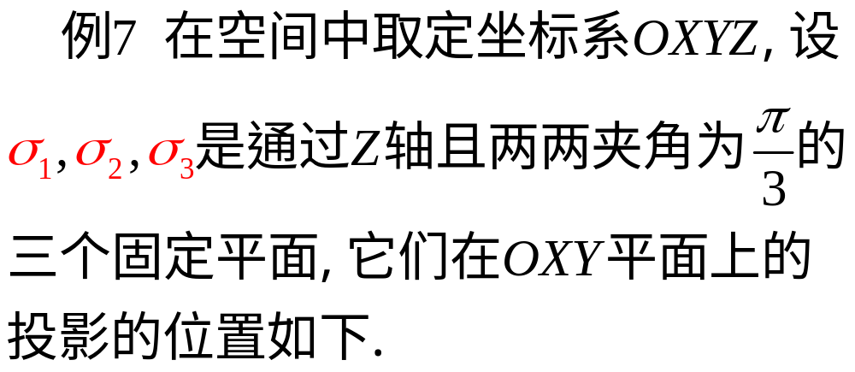



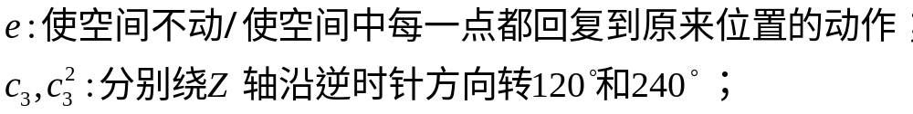

Slide 32
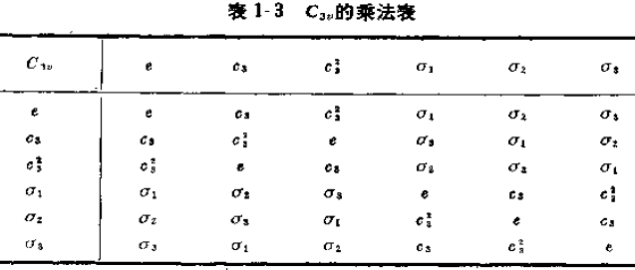

Slide 33
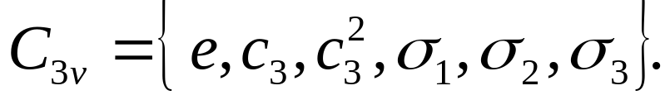
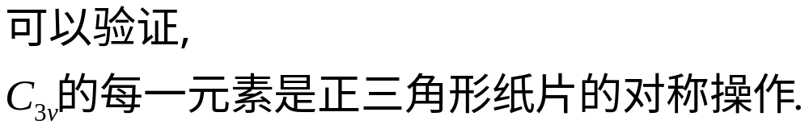
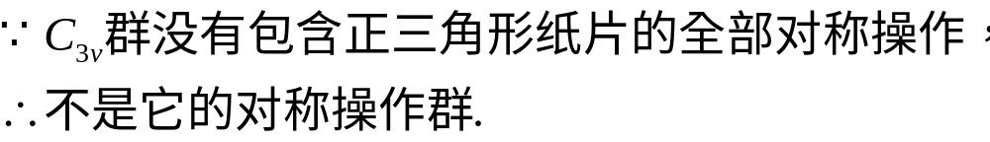

Slide 34
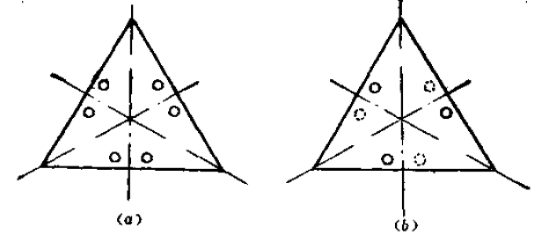
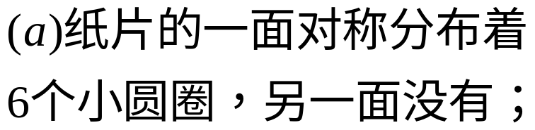
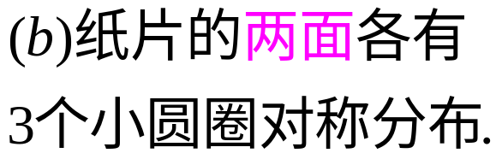

Slide 35
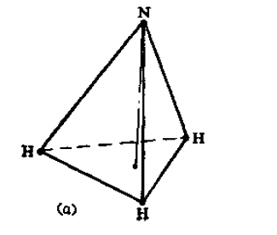
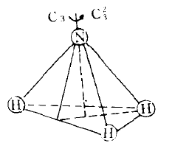
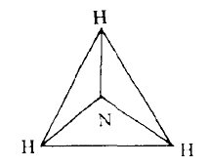
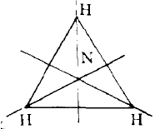

Slide 36
小结
1. 群的概念
研究“有一种代数运算的集合”.
(附加若干条件)
2. 群的简单性质
3. 群的阶
4. 群的乘法表及特点

Slide 37
作 业
1. 在下表的空白处填入适当的元素,使〈{a,b,c},*〉构成群。
* | a b c
a b c | a a c c
P35，1. a, e ;
P36，3.

